Slide 1
OCRA
Obiettivo: avvicinare i giovani al metodo scientifico attraverso misure di muoni atmosferici
Destinatari: studenti e studentesse del terzo, quarto, quinto anno delle scuole secondarie di secondo grado
Metodologia: le attività proposte prevedono esperienze dirette e hands-on che garantiscono l’apprendimento attivo

Slide 2
Percorso OCRA
partecipazione all’International Cosmic Day (26 novembre 2024)
incontro di approfondimento ai raggi cosmici o alla strumentazione utilizzata
attività sperimentale aggiuntiva a quanto fatto durante l'ICD (misure con altra strumentazione, attività tecnologica collegata alla misura dei raggi cosmici, analisi di dati sperimentali di un esperimento, etc.)
stesura di un articolo simil-scientifico
manifestazione locale con presentazioni da parte degli studenti e selezione del gruppo vincitore locale

Slide 3
Programma 2025
8 Percorsi Pilota (Firenze, Lecce, LNGS, Napoli, Padova, Perugia, Sapienza, Torvergata)
322 studenti e studentesse partecipanti provenienti da 38 istituti scolastici
Periodo di calendarizzazione degli incontri: da metà novembre 2024 a fine aprile 2025
Entro la prima metà di maggio saranno decretati i vincitori nazionali
130 studentesse
192 studenti

Slide 4
Programma incontri con RL 2025
6 Febbraio 2025: incontro in presenza con RL per condividere le prime esperienze dei percorsi pilota
Giugno (giorno TBD): incontro con RL per analizzare i punti di forza e di debolezza dei vari percorsi pilota
Luglio (giorno TBD): incontro con RL per quantificare le sedi che aderiranno alla nuova impostazione di OCRA

Slide 5
Registrazione studenti
Esigenza di avviare le registrazioni già a partire da metà ottobre 2024
Registrazioni locali gestite da ogni sede (con indicazione di utilizzare soltanto modalità approvate come INDICO)
Controllo da parte di tutti i RL dei consensi alle liberatorie relative al trattamento dei dati, acquisizione di foto e questionari
Compito dei responsabili locali registrare i partecipanti della propria sede su una pagina INDICO nazionale

Slide 6
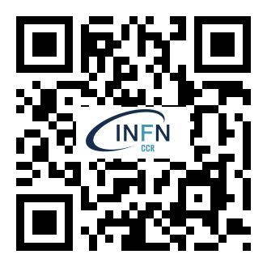
Questionari
Utilizzato il form proposto dal gruppo di lavoro CC3M dedicato ai questionari
Questionario di valutazione sulla partecipazione all’ICD (26 novembre 2024)
Questionario di valutazione del percorso OCRA entro fine aprile

Slide 7
VARIE

Slide 8
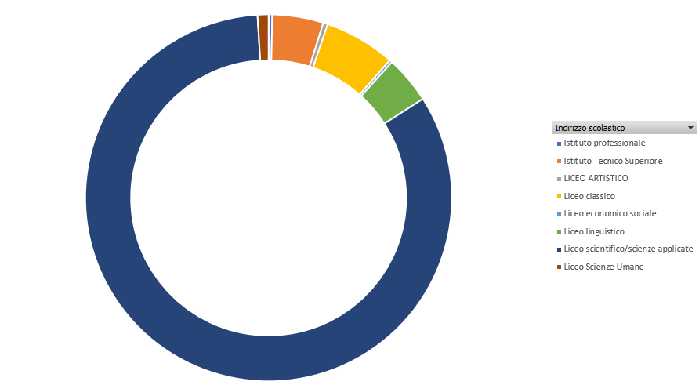
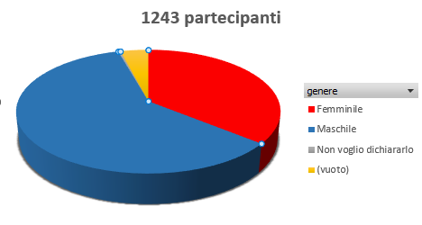
ICD in presenza 2024
1243 partecipanti all’ICD in presenza proposto dalle sedi OCRA
4
50
446
743

Slide 9
ICD online novembre 2024
1454 partecipanti da 21 istituti scolastici
organizzato da sezione Milano
1,5 ore di diretta su Youtube

Slide 10
